Slide 1
工业
工业传感器模组调试系统
端口分配 |  | 1 | 2 | 3 | 4 | 5 | 6 | 7 | 8 | 9 | 10 | 11 | 12 | 13 | 14 | 15 | 16
端口选择
参数设置
零点标定
浓度标定
0 | 单位
1 | 浓度
2 | 低报
3 | 高报
4 | 量程
5 | 状态
6 | AD
7 | 温度
8 | 类型
9 | 湿度
用户设置
参数设置
零点标定
浓度标定
自定义设置

Slide 2
用户设置二级菜单
通讯设置
端口设置
传感器设置
返回

Slide 3
通讯设置三级菜单
波特率
9600
设置
起始位
1
数据位数
8
保存
奇偶校验
1
返回
停止位
1

Slide 4
端口设置三级菜单
端口01
下拉选择
端口09
下拉选择
设置
端口02
下拉选择
端口10
下拉选择
端口02
下拉选择
端口11
下拉选择
全部选择
端口04
下拉选择
端口12
下拉选择
全部取消
端口05
下拉选择
端口13
下拉选择
端口06
下拉选择
端口14
下拉选择
保存
端口07
下拉选择
端口15
下拉选择
端口08
下拉选择
端口16
下拉选择
返回

Slide 5
传感器设置三级菜单
气体类型
下拉选择
低报
20
设置
单位
下拉选择
高报
50
小数点
下拉选择
偏移量%
5%
保存
量程
100
气体类型
01
低报
20
高报
50
返回

Slide 6
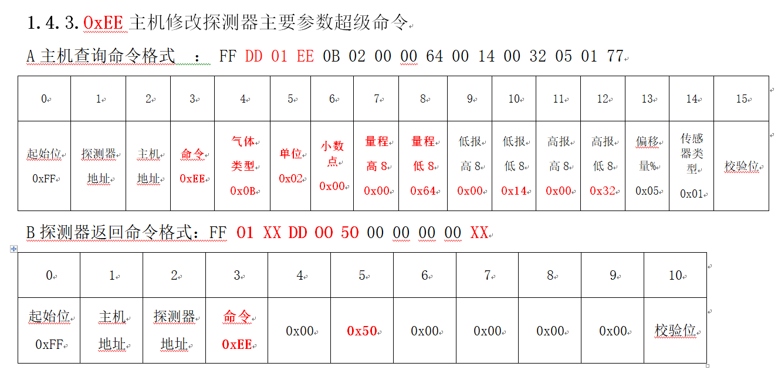
参数设置菜单指令

Slide 7
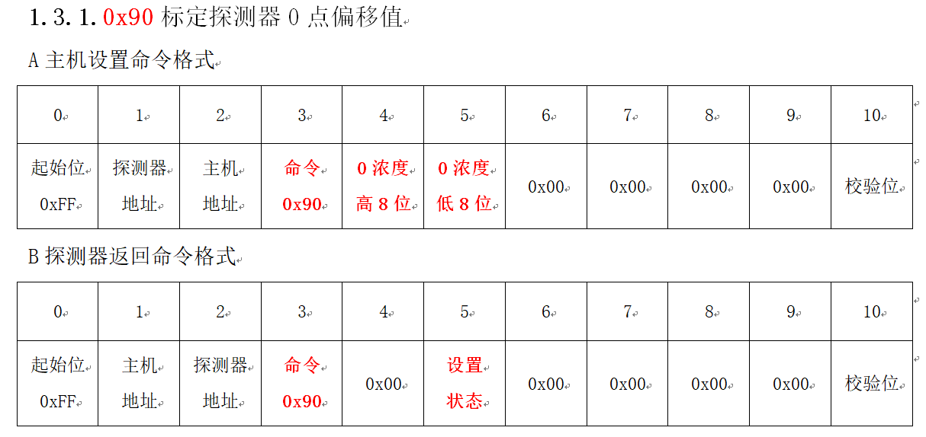
零点标定二级菜单指令

Slide 8
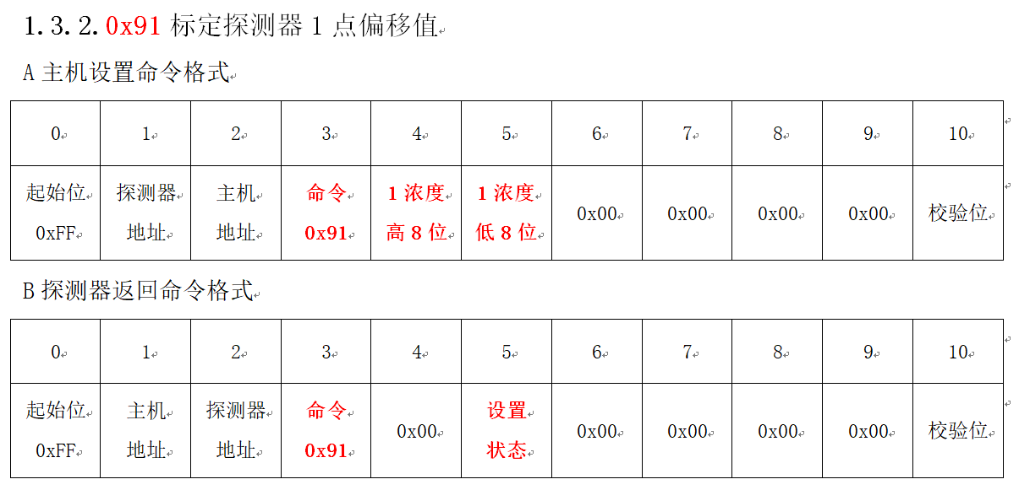
浓度标定菜单指令

Slide 9
自定义设置二级菜单
设置
指令输入
FF 01 01 91 00 32 00 00 00 00 3B
保存
发送
返回

